Slide 1
Thực đơn
Ngày 22/5/2025

Slide 2
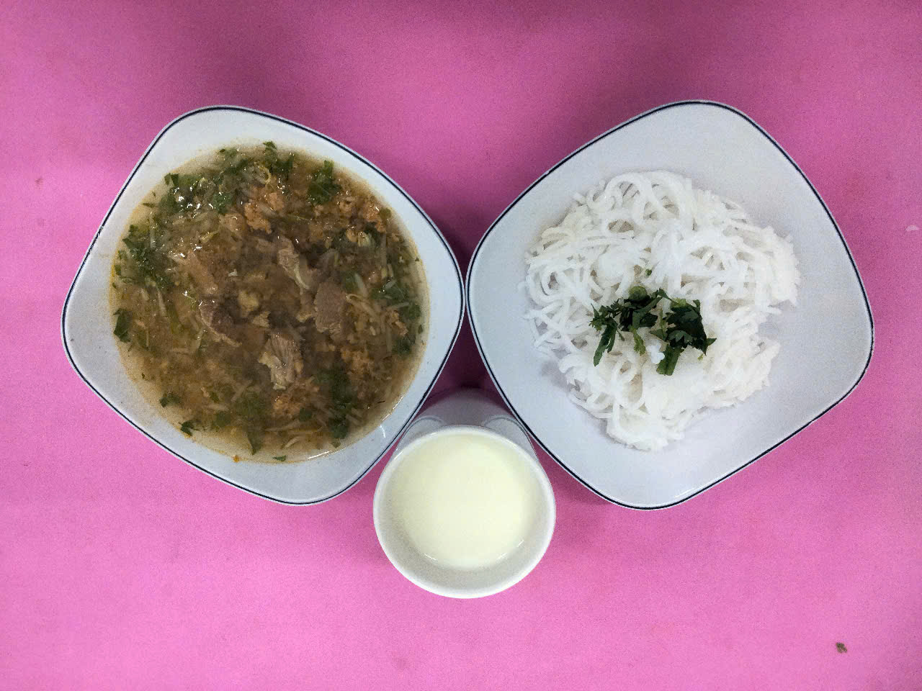
BUỔI SÁNG:
- Bún bò Huế
- Sữa Fincosd

Slide 3
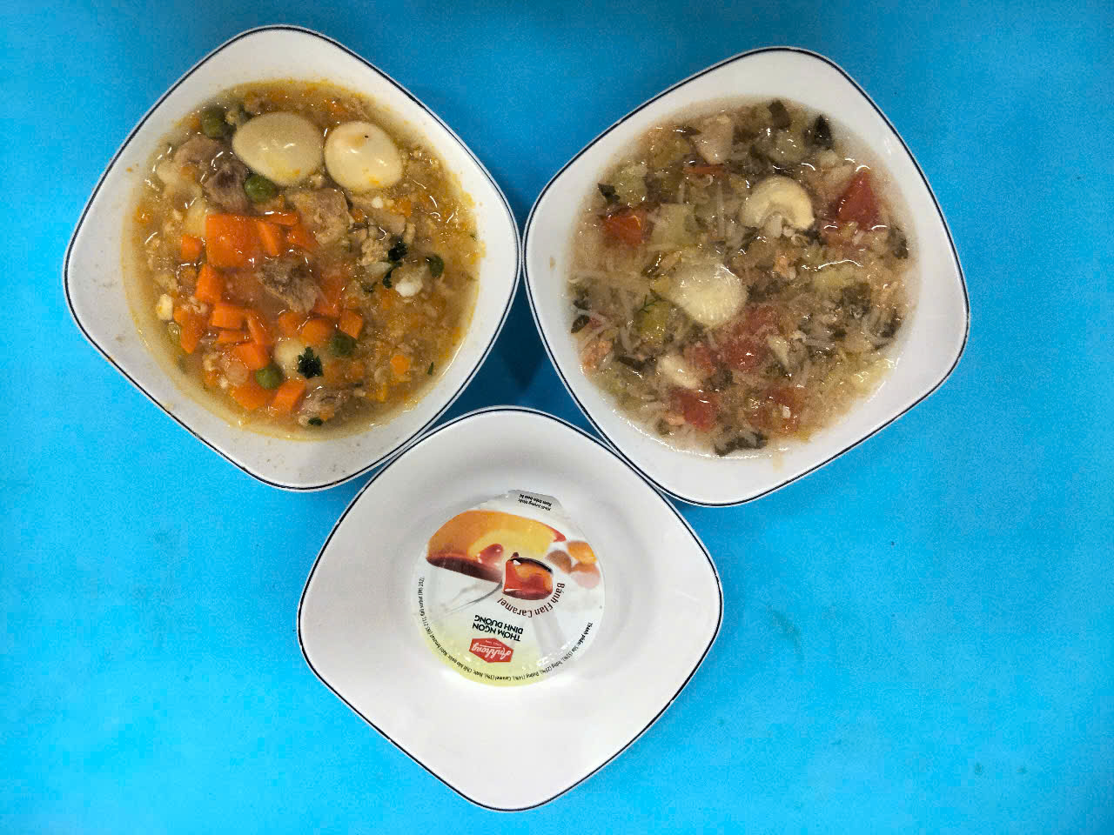
BUỔI TRƯA:
Món mặn: Thịt kho trứng cút
Món canh: Canh chua cá basa nấu cà chua, đậu bắp, thơm, giá
Tráng miệng: Bánh plan

Slide 4
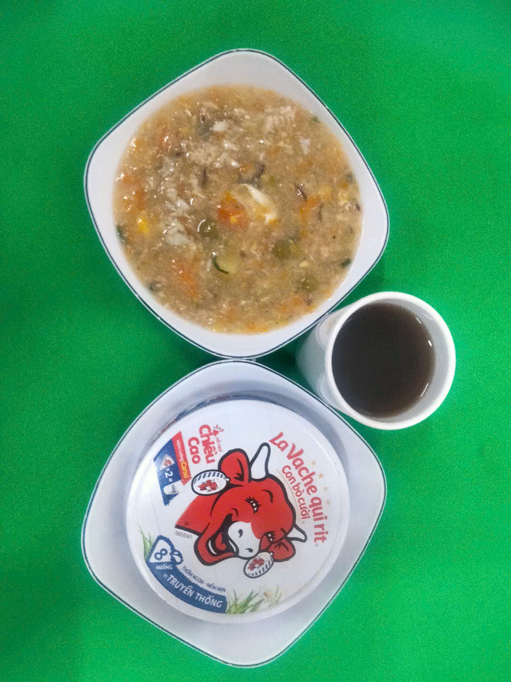
BUỔI XẾ:
Soup cua nấu thịt, trứng, nấm Đông cô, đậu tipo
Nước sâm
Bổ sung trẻ SDD: Phô mai

